Slide 1
개발자를 위한
Online Workspace
2022 졸업작품 1차 빌드 발표
2018038069 김성호
2020039062 김민주
2020039048 김강민
Notes:
개발자를 위한 온라인 통합 워크스페이스

Slide 2



팀원 소개
Philosophy
Product / Service
김성호
김민주
김강민
WEB
Back-end
Javascript
Node.js
WEB
Front-end
Javascript
React
WEB
Back-end
Javascript
Node.js
Notes:
프론트엔드 1명 백엔드 2명
나랑 강민이 백엔드 노드 사용
민주 프론트 리액트

Slide 3
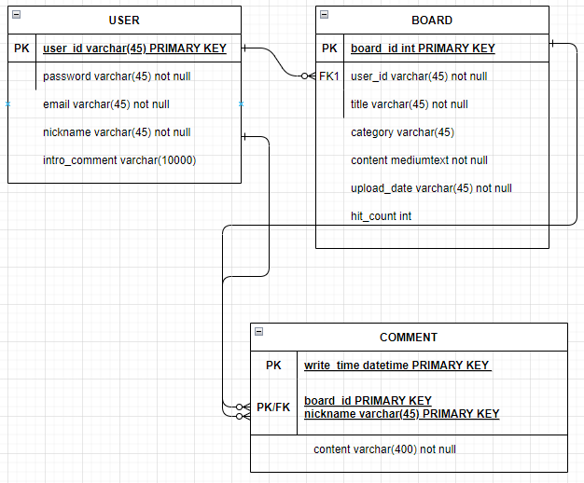
2차 빌드 개요
Philosophy
ER-Diagram
Product / Service
Notes:
저희 ER 다이어그램인데, 1차 빌드 이후 comment 테이블을 추가하였고, 게시판 테이블의 어트리뷰트의 약간 수정이 있었습니다.

Slide 4








개발 환경 및 개발 도구
Development Environment
Development Tools
Product / Service
Philosophy
Notes:
백엔드를 노드로 구성한 이유는 노드js에 내장 웹 서버 라이브러리를 갖고 있어, 아파치 같은 소프트웨어 없이 동작할 수 있고, npm이라 불리는 노드 패키지 매니저를 통해 다양한 모듈을 쉽게 다운받아
필요한 기능에 대한 라이브러리를 사용할 수 있기 때문입니다.

Slide 5
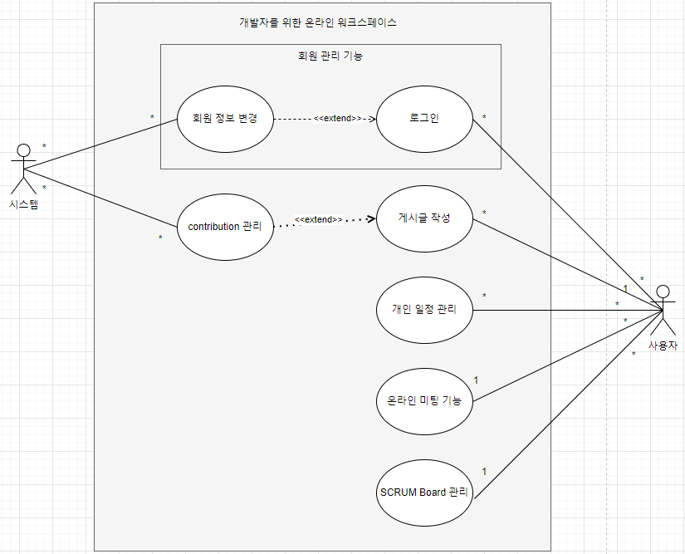
2차 빌드 개요
전체 시스템
UseCase Diagram
Philosophy
게시글 작성
Product / Service
contribution 관리
Notes:
총 7개 유즈케이스
2차 빌드 관련된 유즈케이스는 게시글 작성, 컨트리뷰션 관리가 있습니다.

Slide 6
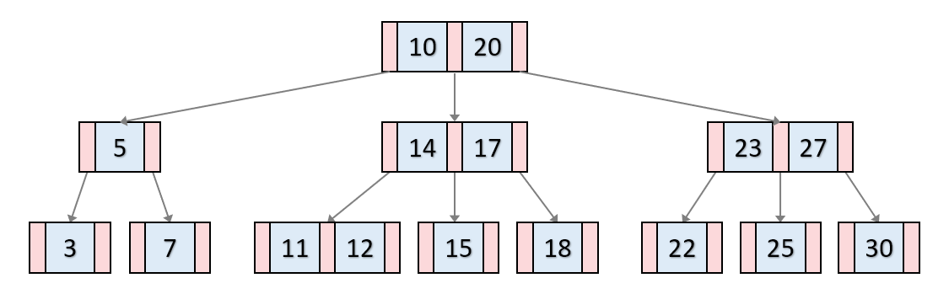


시스템 개요
Picture
Markdown
시각 자료
Blog
Contribution
개발자를 위한 온라인 워크 스페이스
Product / Service
Philosophy
SW Development Method
Live talk
모.각.코
개발자들의 지식 공유 & 협업 & 동기부여를 위한 서비스
Team Project
Schedule Management Tool
Notes:
저희 시스템에 대해 간략히 소개하고 넘어가겠습니다.
저희 시스템은 개발자들이 서로 지식공유를 하고 협업하고 동기부여를 얻을 수 있는 온라인 통합 워크스페이스입니다.
총 네가지 기능
마크다운 형식의 블로그 기능인데, 트리, 큐, 데이터베이스 같은 시각 자료를 포함할 수 있음. 개발 블로그 특성상 추상적인 것들이 많아, 이것을 시각화하는 것 필요
컨트리뷰션. 블로그 글 쓰면 나무가 자라는 형식인데, 일단 이거는 이번 학기 개발할 것인 블로그랑만 연동할 것이고, 나중에 모각코도 연동할 것입니다.
모각코. 누구나 방을 생성하고 누구나 들어와 라이브로 채팅을 하고 화면 공유도 하면서 모르는거 질문하고 할 수 있는 공간
팀 프로젝트. 팀 프로젝트를 돕는 기능인데, 여러가지 개발 방법론에 기반하여 팀이 설정한 방법론에 의해 템플릿이 생성되고 스케쥴 관리를 할 수 있도록 함.

Slide 7


시스템 개요
Philosophy
User
Product / Service
Notes:
시스템의 이용 대상은 본인의 공부한 것을 정리하고 동기부여를 받고싶어하는 모든 개발자들과, 다른 개발자들과 소통하고 팀 프로젝트를 드랍하지 않고
끝까지 수행하고 싶어하는 개발자들이고, mysql로 데이터베이스를 구축하고 aws에 연동하여 운영할 예정입니다.

Slide 8

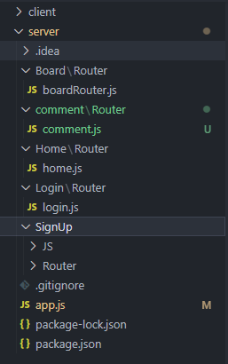
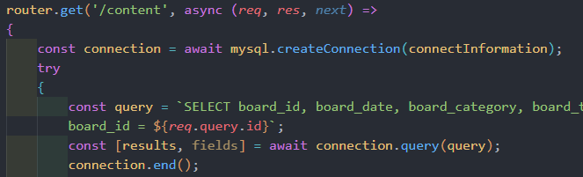
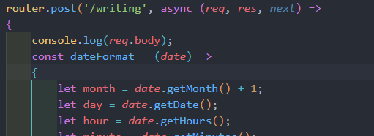
시스템 개요
회원 로그인 관리
Philosophy
API를 통한 front-back 통신
Product / Service
Notes:
시스템 파일의 구성을 보면, 클라이언트, 서버로 폴더를 나누어, 프론트엔드와 백엔드를 분리시켰고, 백엔드는 기능별로 라우팅 처리를 하여, app.js가 라우터를 컨트롤하는 역할을 하도록 구성하였습니다.
회원 로그인 관리는 회원 비밀번호를 해싱 처리하고 nodejs의 패스포트 라이브러리를 이용하여 이용자가 로그인을 하면 패스포트에서 브라우저에 쿠키를 만들어서 이용자가 서비스에 어떤 요청을 할 때, 클라이언트가 서버에 요청할 자격이 있는지 인증하는 로직을 구현하여 완전한 로그인 기능을 구현하였습니다. 또한, API 방식을 통해 데이터베이스에 저장된 값들을 클라이언트에서 요청하면 서버에서 요청을 처리하도록 하였습니다.

Slide 9
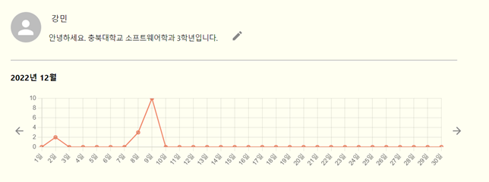
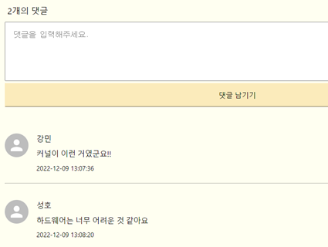
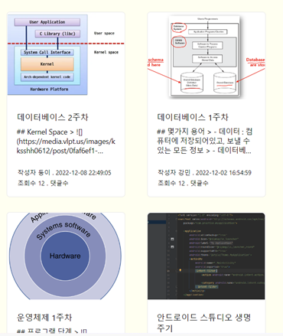
시스템 개요
마이페이지 / 컨트리뷰션
댓글
Philosophy
Product / Service
게시물 목록 확인
Notes:
2차 빌드에 추가된 기능을 말씀드리겠습니다.
댓글 기능을 추가하였습니다. 사용자가 댓글을 작성하면 작성한 시간을 datetime으로 받아와 한국 시간으로 바꾸고 문자열을 보기좋게 파싱하여 형식에 맞게 저장합니다.
마이페이지 UI를 개선시켰고, 자기소개 수정 기능을 추가
모든 게시물의 목록을 확인하는 것에서 사진 미리보기를 추가하였고, 좋아요, 조회수를 표시하는 기능을 추가하였습니다.
학습량에 따른 컨트리뷰션 기능을 차트로 추가하였는데, 뭐 쓰면 뭐 올라가냐

Slide 10
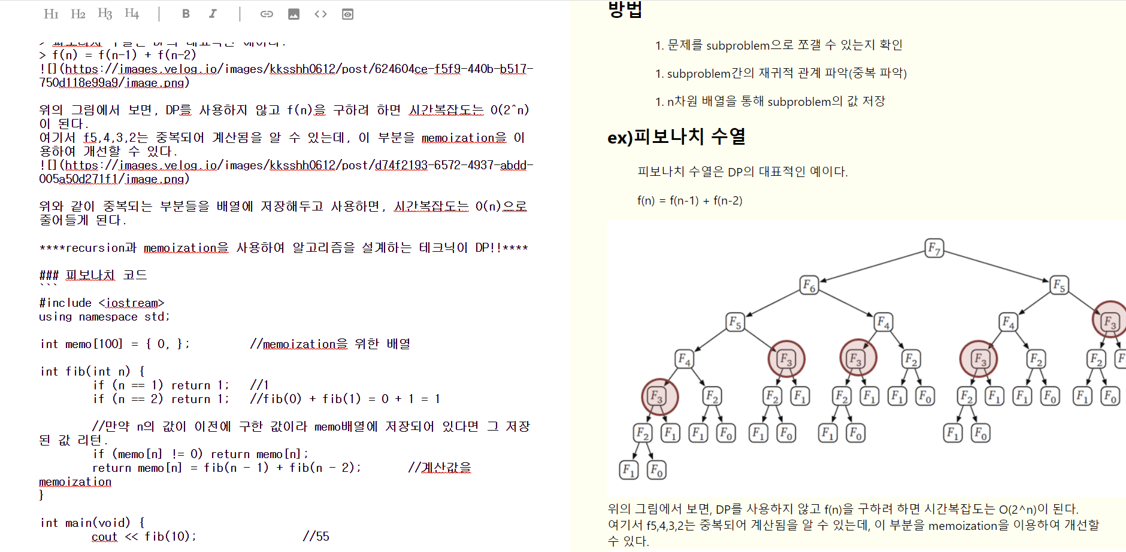
시스템 개요
게시물 작성
Philosophy
Product / Service
Notes:
게시물 작성 기능에서 폰트 스타일을 지정할 수 있게 하였고, 사진을 삽입하는 것에서 blob으로 삽입할지, 아니면 url로 저장할지 고민을 많이 했는데, url로 구현 하고, 추후 이미지 서버를 따로
구축하여 이미지를 서버에 올리는 것으로 정했습니다.

Slide 11
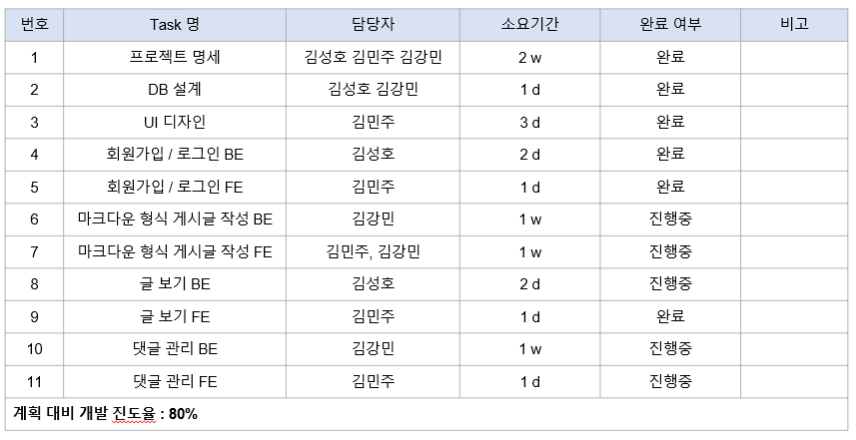
1차 빌드 Task 목록과 개발 환경
Philosophy
Product / Service
Notes:
1차 빌드 당시 태스크 목록이었습니다.

Slide 12
2차 빌드 Task 목록과 개발 환경
번호 | Task 명 | 담당자 | 소요기간 | 완료 여부 | 비고
1 | 게시물 작성 FE | 김민주 | 3 d | 완료
2 | 제시물 작성 BE | 김강민 | 3 d | 완료
3 | 게시글에 사진 삽입 FE | 김민주 | 2 d | 완료
4 | 게시글에 사진 삽입 BE | 김성호 | 2 d | 완료
5 | 댓글 기능 FE | 김민주 | 2 d | 완료
6 | 댓글 기능 BE | 김성호 | 3 d | 완료
7 | 게시글 목록 확인 FE | 김민주 | 3 d | 완료
8 | 게시글 목록 확인 BE | 김강민 | 3 d | 완료
9 | 학습량에 따른 contribution FE | 김민주 | 1 d | 완료
10 | 학습량에 따른 contribution BE | 김민주 | 1 d | 완료
11 | 마이페이지 FE | 김민주 | 2 d | 완료
12 | 마이페이지 BE | 김강민 | 2 d | 완료
13 | 게시글 font style 지정하기 FE | 김민주 | 1 d | 완료
14 | 게시글 font style 지정하기 BE | 김강민 | 1 d | 완료
계획 대비 개발 진도율 : 100%
Philosophy
Product / Service
Notes:
2차빌드 태스트 목록입니다. 빨간 줄이 1차 빌드에서 진행중이었던 부분이고, 2차빌드에서 모두 구현을 완료했습니다.
데모를 하면서 태스크에 대해 설명드리겠습니다.

Slide 13




기타 사항
기능 개발 시 문제점
Philosophy
로그인 기능 개발에서 node.js의 passport 인증 기능의 복잡성
게시물의 content 저장할 때 이미지의 저장 방식에 대한 고민
Product / Service
다음 학기 개발
UI 디자인 완성도
Team Project 협업을 위한 Tool 개발
모.각.코 기능 개발
시각자료 Drag and Drop 기능 개발
MSA 적용
Notes:
현재 글을 저장할때, 한 칼럼에 글을 미디엄 텍스트로 넣고 있는데, 사용자가 많아지고, 글이 많이 저장됐을 때, 읽고 쓴느데 비효율적이라 생각하고 글 내부에서 특정 위치로 이동할 수 있도록
인덱싱을 하고 싶어서 msa라고 마이크로서비스 아키텍쳐를 적용하여, 기능별로 나눈 컴포넌트를 각자 독립된 서버 환경에서 돌아가도록 할 것입니다. 따라서 전체적인 기능들은 관계형 데이터베이스
mysql을 사용하고, 긴 글을 저장하는 기능에서는 몽고디비로 구현하여 리팩토링 하도록 할 것입니다.

Slide 14
DEMO
2022 졸업작품 2차 빌드 발표

Slide 15
Thank YOU
2022 졸업작품 2차 빌드 발표

